Slide 1
Διαχείριση τοπικού σταθμού τηλεμετρίας, με τη χρήση Web Server ενσωματωμένο σε PLC
Διπλωματική Εργασία:
Ονοματεπώνυμο: Μπίρδα Γεωργία Επιβλέπων Καθηγητής: Τσαγκάρης Απόστολος

Slide 2
Τρόποι απεικόνισης τοπικών σταθμών τηλεμετρίας:
SCADA
C
vba
HMI
vba
WEB SERVER
html

Slide 3
Έννοια της τηλεμετρίας:
Συλλογή δεδομένων από απόσταση μέσω προγραμματιζόμενων λογικών ελεγκτών (PLC)
λειτουργίες και σφάλματα συσκευών
αναλογικά μεγέθη
Πλήρης απεικόνισης όλου του δικτύου ή επιλεγμένων σταθμών
Απομακρυσμένος έλεγχος των σταθμών του έργου
Απομακρυσμένος χειρισμός των συσκευών του σταθμού

Slide 4
Παραδείγματα συστημάτων τηλεχειρισμού:
Δίκτυα νερού και αποχέτευσης
Τηλεπικοινωνιακοί σταθμοί
Δίκτυα παραγωγής και διανομής ηλεκτρικής ενέργειας καθώς και αερίου και υγρών καυσίμων
Αρδευτικά συστήματα
Βιολογικοί καθαρισμοί
Συστήματα ελέγχου και ρύθμισης γραμμών παραγωγής
σε εργοστάσια

Slide 5
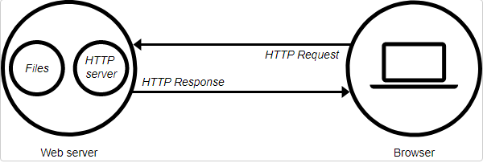
Γενικές Πληφορίες για Web Server:
Χρησιμοποιεί το πρωτόκολλο Hypertext Transfer Protocol (HTTP)
Τα δεδομένα μπορούν να υπάρχουν σε διάφορες μορφές, όπως αρχεία HTML, εικόνες, αρχεία JavaScript ή φύλλα στυλ CSS (Cascading Style Sheets)
Οι web servers χρησιμοποιούν επίσης το Simple Mail Transfer Protocol (SMTP) και το File Transfer Protocol (FTP) για την επεξεργασία αρχείων για email ή αποθήκευση
Ένας web server συνδέεται στο Διαδίκτυο, το οποίο του επιτρέπει να ανταλλάσσει δεδομένα ή αρχεία μεταξύ άλλων συσκευών

Slide 6
Κατηγορίες για τον προγραμματισμό του web server:
Web page standard: HTML without JavaScrip
Web page optimized: HTML with JavaScript
Web API (only S7-1500): HTML with Web API and JavaScript

Slide 7
Πλεονεκτήματα και μειονεκτήματα του Web Server:
 | Web Server
 | Πλεονεκτήματα |  | Μειονεκτήματα
 | Δεν απαιτείται έξτρα άδεια Software, ούτε hardware |  | Σε κάθε αλλαγή οποιασδήποτε σελίδα html πρέπει να κάνουμε hardware download και θα πέφτει σε stop η CPU
 | Υπάρχει στην σειρά S7-1200 / S7-1500 της Siemens |  | Απαιτεί PLC μνήμη
 | Μπορούν να δημιουργηθούν μεμονωμένα ιστοσελίδες που καθορίζονται από τον χρήστη. |  | Το web υποστηρίζεται από CPU 1212C και πάνω
 | Οι τυπικές ιστοσελίδες για την απλή εμφάνιση υπηρεσιών και διαγνωστικών πληροφοριών ενεργοποιούνται κατευθείαν
 | Η πρόσβαση στην ιστοσελίδα είναι δυνατή μέσω ενός τυπικού προγράμματος περιήγησης στο διαδίκτυο
 | Διασφαλίζεται η προστασία μέσω τυπικών μηχανισμών ασφαλείας
 | Η προστασία μέσω κωδικού πρόσβασης είναι επίσης δυνατή.

Slide 8
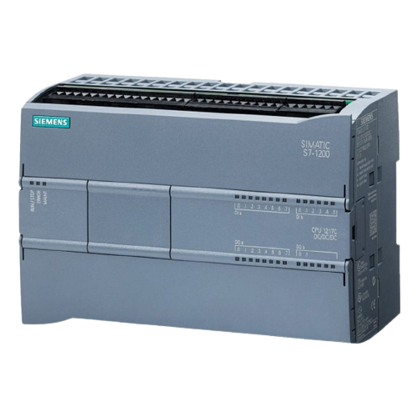
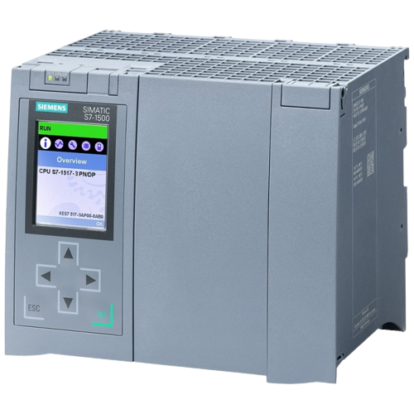
Συμβατότητα PLC S7-1200/S7-1500 για την υποστήριξη του Web Server:
SIMATIC
S71200:
SIMATIC
S71500:
Plc Version | Client Library Version
2.9.x | 1.0.x
2.9.x | 2.0.x
Plc Version | Client Library Version
4.5.x | 1.0.x
4.5.x | 2.0.x

Slide 9
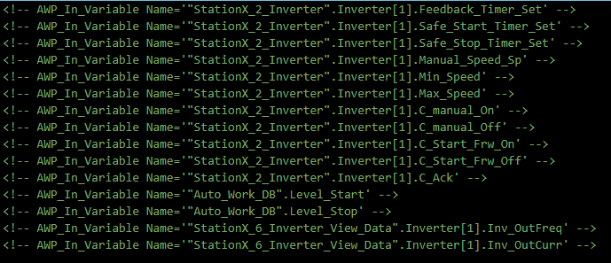
Δήλωση μεταβλητών σε Web Server:

Slide 10
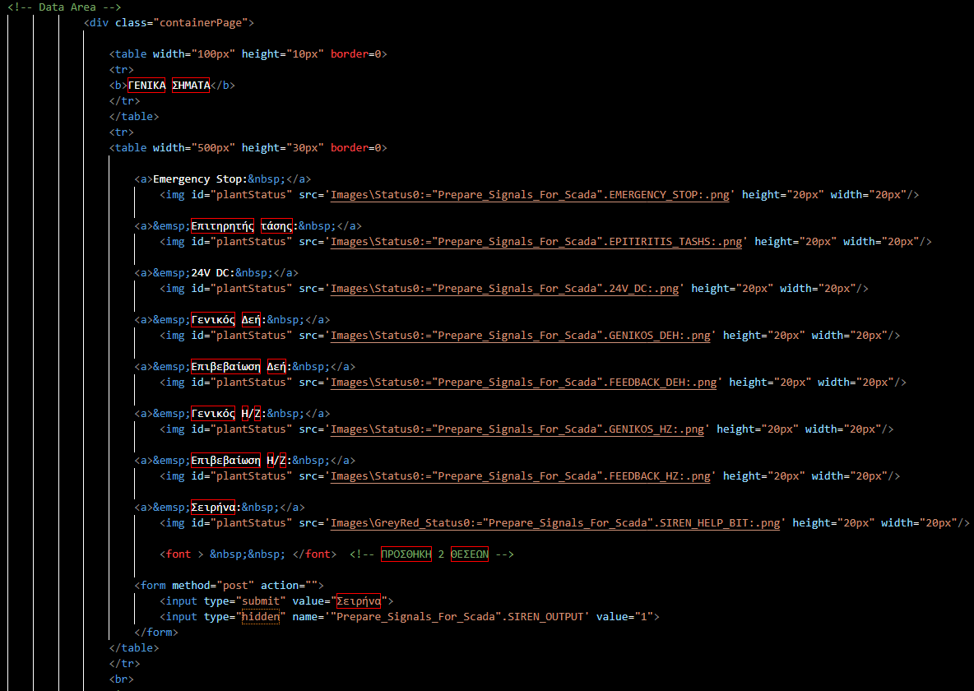
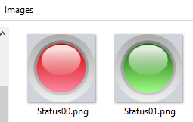
Γενικά σήματα σταθμού σε Web Server:

Slide 11
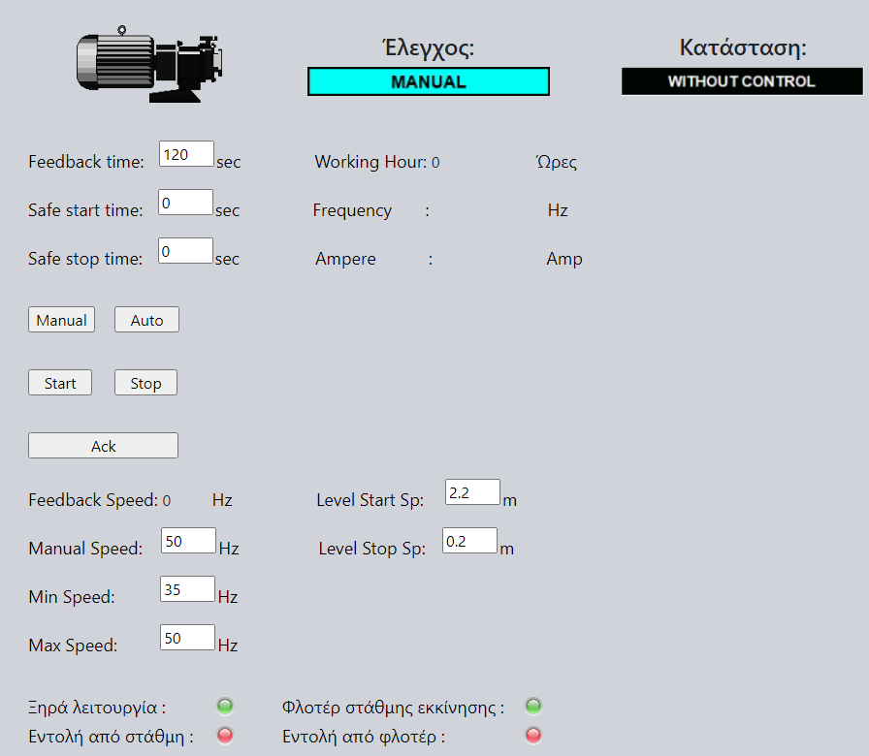
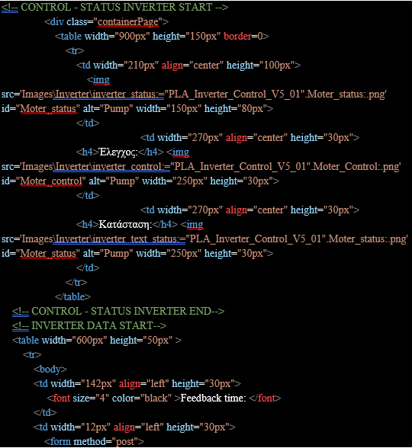
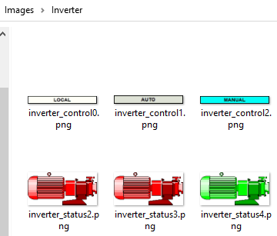
Ρυθμίσεις inverter σε Web Server:

Slide 12
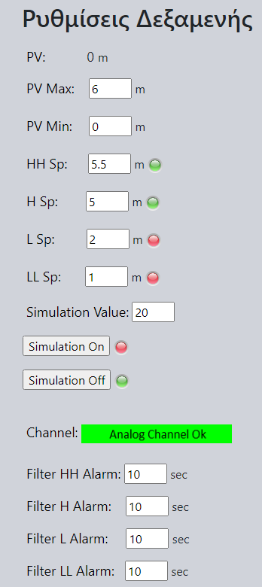
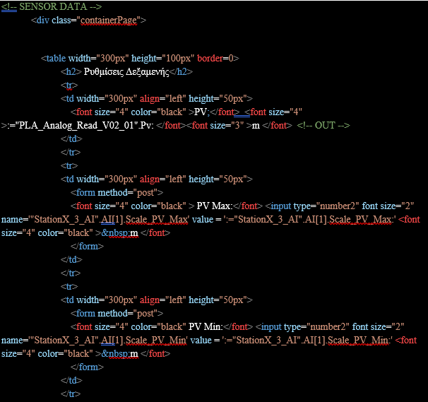
Ρυθμίσεις στάθμης σε Web Server:

Slide 13
Αποτελέσματα στη λειτουργία του αντλιστασίου:
Αξιοπιστία στη λειτουργία του συστήματος
Εύκολη ενημέρωση με τη λειτουργία συσκευών ευρείας χρήσης όπως κινητών ή τάμπλετ.
Αξιόπιστη μετάδοση δεδομένων χωρίς την επιβάρυνση του περιβάλλοντος, χρησιμοποιώντας εγκατεστημένα δίκτυα της κινητής τηλεφωνίας
Καταγραφή λειτουργιών και σφαλμάτων σε κεντρική βάση δεδομένων για μελλοντική χρήση και αξιολόγηση.
Άμεση ενημέρωση της επιβλέπουσας αρχής.
Μείωση λειτουργικών εξόδων παρακολουθώντας το σύστημα από το κέντρο ελέγχου.

Slide 14
Οπτικό αποτέλεσμα σε Web Server:

Slide 15
Στην συνέχεια θα σας παρουσιάσω το οπτικό κομμάτι που έχει υλοποιηθεί για τον σκοπό της εργασίας.
Ευχαριστώ πολύ για τον χρόνο σας

